Slide 1
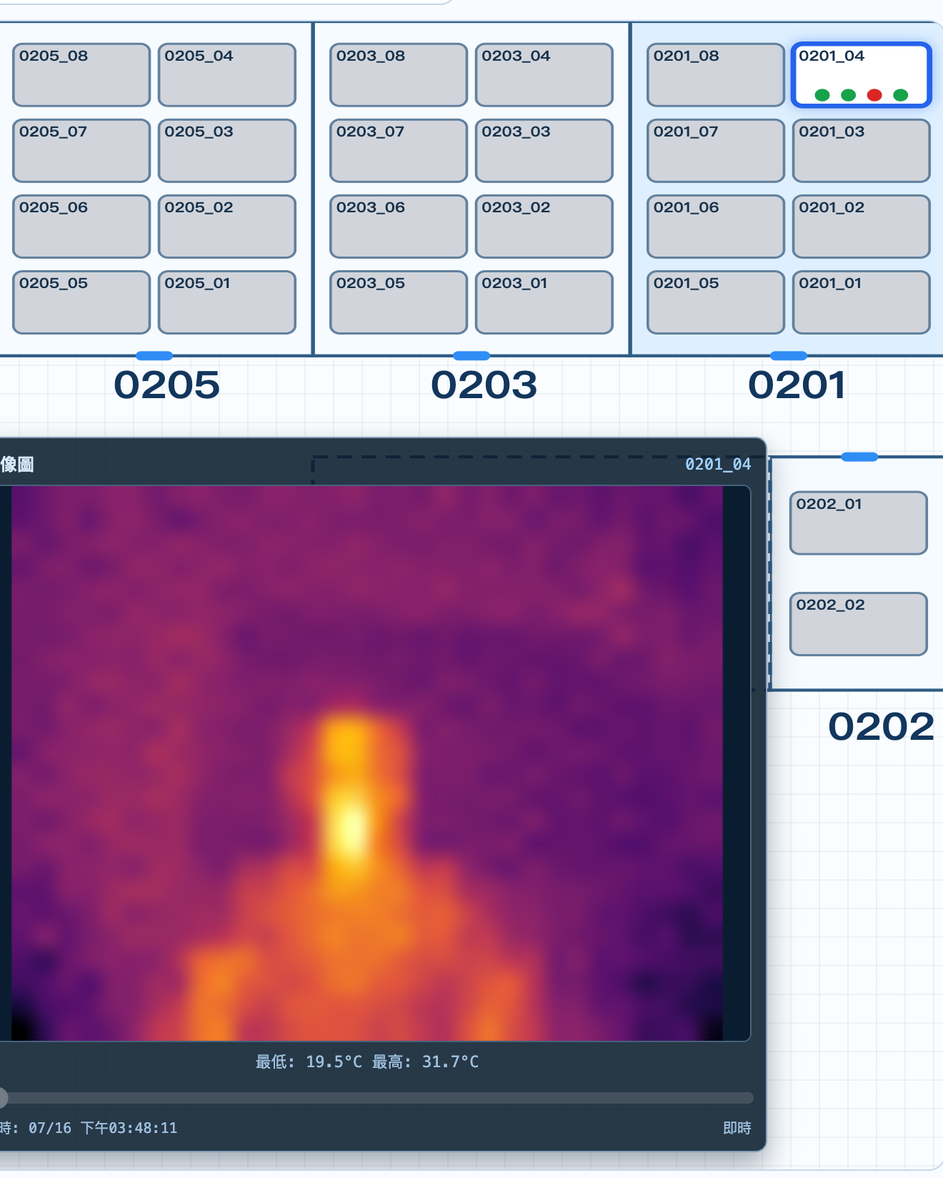
AIoT · 無接觸 · 即時
把照護量測，
從逐床作業變成即時感知
CARE SENSE
無接觸 AIoT 照護感測系統
連續掌握生命表徵、照護動作與床邊安全，
把資料直接送到需要它的平台。
PRODUCT OVERVIEW / 2026

Slide 2
PRODUCT PROMISE
一套系統，接手日常量測與持續觀察
讓照護人員不必一直「去量」，而是在需要介入時收到清楚訊號。
無接觸
24 / 7
AIoT
一目瞭然
降低配戴與操作負擔
連續監測與留痕
邊緣感測＋雲端串接
從數據到可行動警報
不需貼片、不需綁帶；以非侵入式感測持續取得生命表徵。
即時資料、事件與歷史趨勢同步保存，支援追溯與交班。
從床邊感測、Redis 即時資料到 API 與報表輸出。
把異常、離床、翻身拍背與床緣事件轉成清楚狀態。
核心價值
把照護團隊的時間，從重複量測與抄錄，移回真正需要人的判斷與陪伴。
系統是照護決策輔助工具；實際醫療判斷仍由專業人員負責。

Slide 3
WHY NOW
照護現場的挑戰，不只是人力不足
量測、巡視、抄錄與回報分散在不同時間點，真正的風險可能出現在兩次巡視之間。
01
重複量測
心率、呼吸與溫度需要逐床操作，時間被例行工作切碎。
從「固定巡視」
走向「事件驅動」
02
非連續資訊
單點數值難以看出變化趨勢，也容易錯過短暫異常。
系統持續看守
03
照護事件難留痕
翻身、拍背與床緣風險往往依賴人工記錄與回憶。
人員聚焦介入
04
資料孤島
儀器、護理站、報表與院內平台之間缺乏一致介面。
資料自動留痕

Slide 4
SOLUTION
無接觸感測，從床邊一路到決策端
同一條資料鏈，同時支援即時監測、AI 判定、事件警報與跨平台串接。
01
02
03
04
05
感測
處理
理解
行動
串接
無接觸取得
生命表徵與熱像
邊緣運算、
資料清洗與儲存
人形、翻身拍背、
床緣與異常判定
護理站警報、
趨勢與事件紀錄
API、報表、
指定平台上傳
一個感測入口，形成可觀察、可解釋、可串接的照護資料資產。

Slide 5
CONTACTLESS SENSING
不接觸，也能持續掌握關鍵生命表徵
把量測從一次性的動作，轉成連續、可追蹤的資訊。
無接觸的意義
心率 / 心跳
呼吸率
體表溫度
降低配戴不適
BPM
RPM
°C
減少逐次操作
掌握即時心率與心律狀態
連續觀察呼吸頻率與變化
非侵入式取得額頭皮膚表徵
適合長時間觀察
支援事件前後追溯
體表溫度不等同核心體溫；產品定位為照護監測與決策輔助，非侵入式醫療診斷。

Slide 6
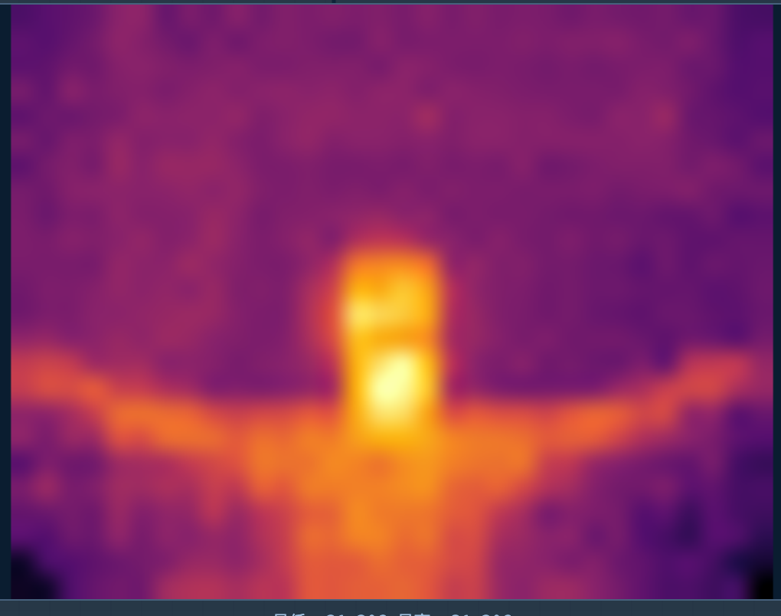
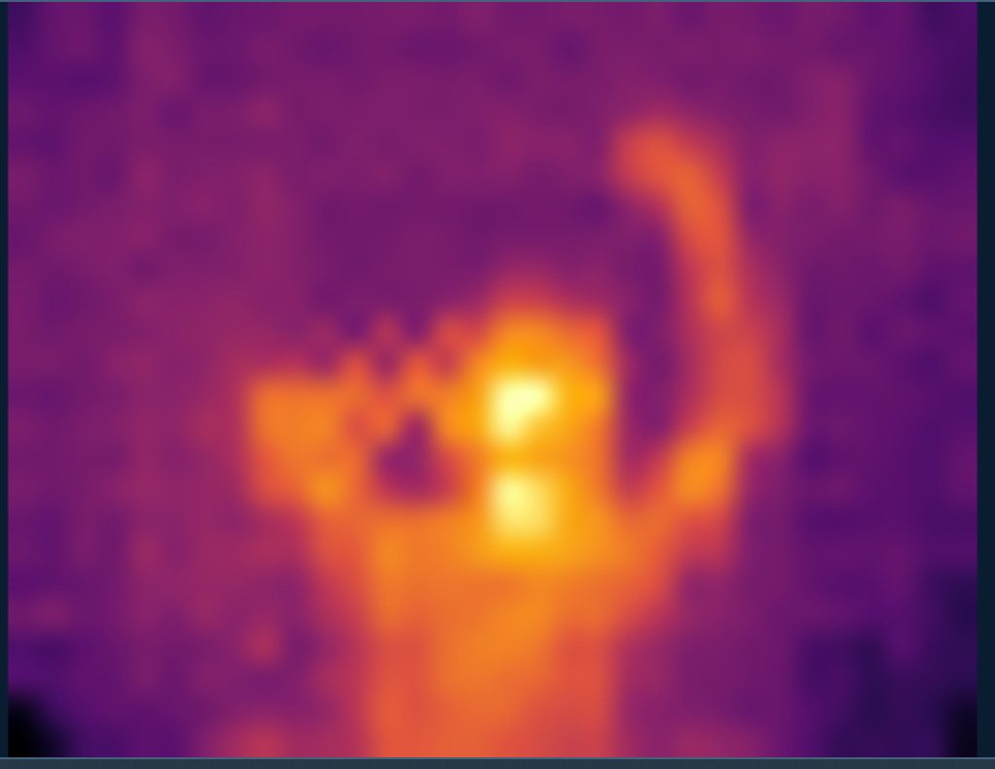
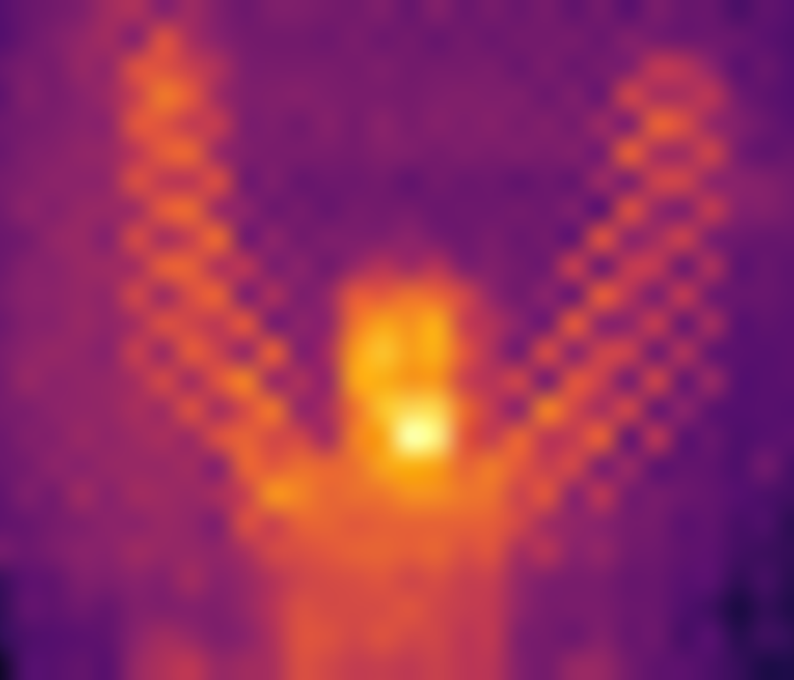
AI CARE INTELLIGENCE
不只量數值，也理解床邊正在發生什麼
熱像序列將姿態、動作與空間風險轉換成可用事件。
姿態與人在床
翻身／拍背辨識
動作與遮擋容錯
加上床緣點位後，可同步判斷「安全」或「接觸床緣」，讓照護事件與風險在同一畫面呈現。

Slide 7
FROM SIGNAL TO ACTION
警報不是多一個聲音，而是更清楚的優先順序
把感測結果轉成狀態、事件、通知與可追溯紀錄。
01
02
03
04
持續偵測
AI 判讀
即時提示
事件留痕
生命表徵、熱像、人在床
異常、翻身拍背、床緣
床位燈號、警報、摘要
時間、數值、熱像與狀態
異常先被看見 → 事件更快被理解 → 處置更容易被追蹤

Slide 8
COMMAND CENTER
一眼掌握整層狀態，點選即看單床細節
床位狀態、警示燈、熱像、生命表徵與歷史趨勢集中在同一工作畫面。
全床位總覽
快速辨識在線、離床與警示床位
單床熱像
查看最新影格與歷史時間軸
即時燈號
心率、心律、溫度、呼吸狀態
事件追溯
依時間範圍回看趨勢與照護情境

Slide 9
AIOT ARCHITECTURE
從感測器到平台，資料鏈可部署、可擴充
即時資料與歷史資料分流，兼顧反應速度、追溯能力與外部整合。
01
02
03
04
05
床邊感測器
Go 接收服務
資料層
AI 分析
應用與串接
生命表徵
32×24 熱像
資料驗證
即時事件
PostgreSQL
Redis
人形／照護
床緣／警報
護理站／API
報表／外部平台
即時
Redis 保存熱像與分析狀態
歷史
PostgreSQL 保存可查詢量測
開放
REST API 與報表輸出

Slide 10
OPEN INTEGRATION
即時數據不被鎖住，可送到指定平台
以 API 或報表方式，銜接院內系統、照護平台、資料倉儲與管理儀表板。
REST API
01
即時 API
查詢最新狀態、歷史趨勢與事件
GET /api/ward/sensors/0201_04/history
{
"heart_rate": 72,
"breath_rate": 16,
"surface_temperature": 31.6,
"turning_care": true,
"edge_contact": false,
"timestamp": "2026-07-17T15:00:00+08:00"
}
02
事件推送
異常或照護事件可推送指定端點
03
報表輸出
依床位、時段與事件產出摘要
04
平台整合
串接 HIS、照護平台或資料湖

Slide 11
BUSINESS VALUE
同一套系統，回應不同角色的目標
從第一線效率、管理可視性到 IT 整合，形成可持續擴充的照護基礎。
照護人員
機構管理者
資訊團隊
合作平台
少做重複量測，
更快看見需要介入的床位
把照護品質與流程，
轉成可觀察資訊
標準介面整合，
降低資料孤島與維運成本
快速取得即時數據，
擴充既有產品服務
即時狀態集中
風險與警報摘要
API 優先架構
資料與事件串接
事件自動留痕
照護事件追溯
Redis＋PostgreSQL
報表與儀表板
減少人工抄錄
導入成效可管理
模組化部署
可客製輸出

Slide 12
GO-TO-MARKET
從單點驗證到規模部署，降低導入風險
以場域驗證、分階段擴充與介面整合，建立可複製的商業導入模式。
01
02
03
04
場域盤點
小規模 Pilot
樓層部署
平台整合
床位、網路、警報流程
與串接需求確認
校準量測與 AI 門檻
驗證照護流程
設備、儀表板、告警
與人員教育
API、報表、事件推送
與營運優化
商業組合
硬體設備
軟體訂閱
整合服務
感測器與邊緣設備
監測、AI 分析與管理介面
API、報表與指定平台串接
依床位數、功能模組、資料留存與整合範圍規劃方案。

Slide 13
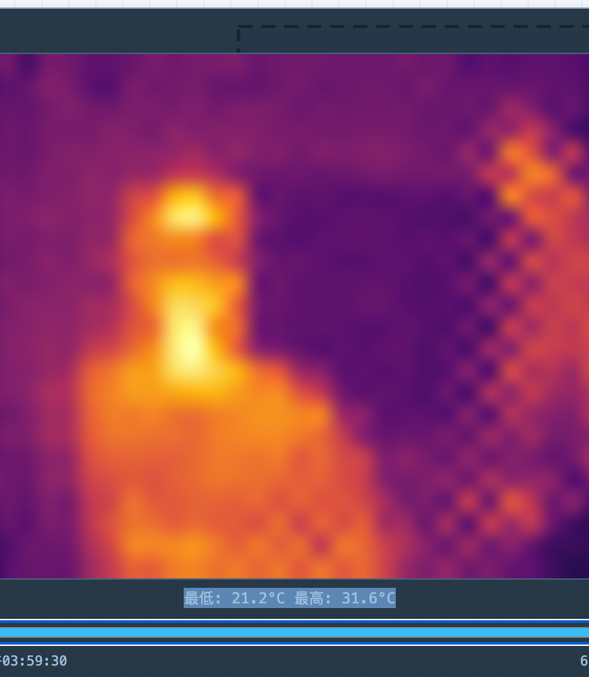
NEXT STEP
讓照護人員，
把時間留給照護。
從一個床位開始驗證，
建立可擴充到整層、整院與跨平台的照護感知能力。
建議下一步
場域訪談 → Pilot 規格 → 量測與流程驗證
CARE SENSE · CONTACTLESS CARE INTELLIGENCE

